Slide 1
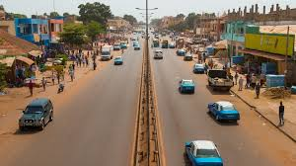
স্বাগতম

Slide 2
শিক্ষক পরিচিতি
বিশ্বজিৎ হালদার
সহকারী শিক্ষক
বাহিরদিয়া মাধ্যমিক বিদ্যালয়
ফকিরহাট,বাগেরহাট।
মোবা: ০১৭৪৬০৫৫৭৩৭
E-mail: biswajitbahirdia@gmail.com

Slide 3
পাঠ পরিচিতি
বিষয়ঃ বাংলাদেশ ও বিশ্ব পরিচয়
শ্রেনীঃ নবম ও দশম
অধ্যায়ঃ পঞ্চদশ
পরিচ্ছেদঃ ১৫.৪

Slide 4
শিখন ফল
সড়ক দুর্ঘটনা কি, তা বলতে পারবে
সড়ক দুর্ঘটনার কারণ ব্যাখ্যা করতে পারবে
সড়ক দুর্ঘটনার কারনে পারিবারিক জীবনে এর প্রভাব ব্যাখ্যা করতেপারবে
সড়ক দুর্ঘটনা হ্রাসের উপায় বলতে পারবে

Slide 5
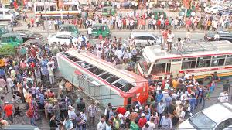
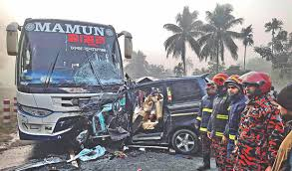
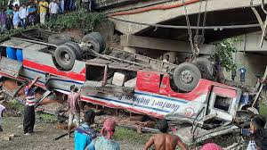
এই ছবি গুলো দেখ

Slide 6
চল ভিডিও দেখিঃ-

Slide 7
পাঠ শিরোনাম
সড়ক দুর্ঘটনা

Slide 8
সড়ক দুর্ঘটনা কি ?
উত্তরঃ সড়কে যানবাহনের সাথে যানবাহনের বা যানবাহনের
সাথে মানুষের সংঘর্ষের (জীবন এবং সম্পদের ব্যাপক ক্ষতি) নামই সড়ক দুর্ঘটনা।

Slide 9
কি কারণে সড়ক দুর্ঘটনা ঘটে? তোমার অভিমত বর্নণা কর ।

Slide 10
সড়ক দুর্ঘটনার কারণঃ
অদক্ষ ও প্রশিক্ষণ বিহীন চালক
অনিয়ন্ত্রিত গতি
ট্রাফিক আইন না জানা ও না মানা
অবৈধ ওভারটেকিং
অতিরিক্ত যাত্রী ও মালামাল পরিবহন
ত্রুটিপূর্ণ গাড়ী ও রাস্তা
অসতর্ক রাস্তা পারাপার ও মোবাইল ফোনে কথা বলতে বলতে গাড়ী চালনা বা রাস্তা পারাপার

Slide 11
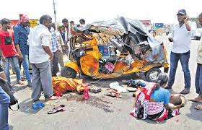
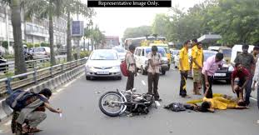
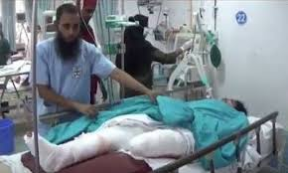
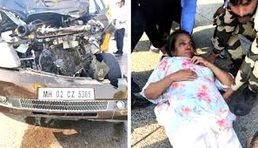
নিচের ছবি গুলো দেখ এবং তোমার বন্ধুর সাথে আলোচনা কর পারিবারিক জীবনে এর প্রভাব সম্পর্কে।

Slide 12
জোড়ায় কাজ
সড়ক দুর্ঘটনার ফলে পারিবারিক জীবনে কি প্রভাব পড়তে পারে
##সড়ক দুর্ঘটনার প্রভাব মানব জীবনে ব্যাপক ক্ষতি সাধন করে থাকে যেমনঃ
পরিবারের অন্যান্য সদস্যদের দুর্বিসহ জীবন যাপন করতে হয় ।
আর্থিক ক্ষতি হয় ।
শিশুদের শিক্ষা ব্যহত হয় ।
ভারসাম্যহীন জীবন যাপন করতে হয় ।

Slide 13
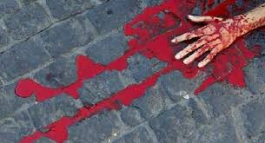
কিভাবে সড়ক দুর্ঘটনা হ্রাস বা মুক্ত রাখা যায়?

Slide 14
সড়ক দুর্ঘটনা মুক্ত রাখার উপায় বর্ণনা করঃ
একক কাজ
প্রশিক্ষিত ও শিক্ষিত চালক নিয়োগ
ট্রাফিক আইন-কানুন ও শৃংখলা গাড়ী চালাতে উৎসাহিত করা
নেশাগ্রস্ত হয়ে গাড়ী না চালানো
অতিরিক্ত যাত্রী বা মালামাল পরিহন না করা
অবৈধ ওভারটেকিং না করা
ত্রুটি পূর্ণ যানবাহন চলতে না দেয়া
ট্রাফিক ব্যবস্থা আধুনিকায়ন করা
আইনের যথাযথ প্রয়োগ করা

Slide 15
দলীয় কাজ
সড়ক দুর্ঘটনার কারণ গুলি ঊল্লেখ কর।
সড়ক দুর্ঘটনায় পারিবারিক জীবনের প্রভাব বর্ণনা কর।
সড়ক দুর্ঘটনা রোধের উপায় গুলো বর্ণনা দাও।

Slide 16
মূল্যায়ন
সড়ক দুর্ঘটনা বলতে কি বুঝ?
সড়ক দুর্ঘটনার পারিবারিক জীবনের প্রভাব কি? বর্ণনা কর।
সড়ক দুর্ঘটনা হ্রাসের উপায় গুলো আলোচনা কর

Slide 17
বাড়ীর কাজ
বাংলাদেশে সড়ক দুর্ঘটনার প্রকৃত কারণ উল্লেখ কর এবং তোমার উত্তরের সপক্ষে যুক্তি দেখাও।

Slide 18
ধন্যবাদ

